Slide 1

SHELL
Réalisé par :
Prenom Nom

Slide 2
Plan
Langage SHELL
1. Historique
Introduction
a. Définition
b. Architecture
3. Se connecter à un serveur
a. Filezilla : mode graphique
b. PuTTY : mode console
4. Les commandes Unix
a. Gestion système/fichier
b. Utilitaires
c. Les scripts
5. L’éditeur de texte « VI »
6. La commande: chmod
7. Les expressions régulières

Slide 3
1. Historique
Le premier Shell est apparu en 1971 avec la première version d'Unix et écrit par Ken Thompson.
Il est remplacé par le Bourne shell, écrit par Stephen Bourne, en 1977

Slide 4
2. Introduction
a. Définition
Le Shell est interpréteur de commande utilisé principalement sur les machines Unix
Un interpréteur de commande est programme qui attend des instructions, les exécute et renvoie un résultat.

Slide 5
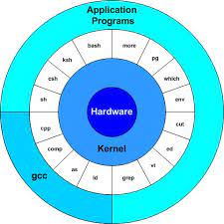
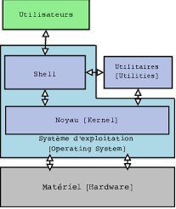
2. Introduction
b. Architecture

Slide 6
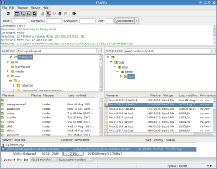
3. Se connecter à un serveur
a. FileZilla : mode graphique

Slide 7
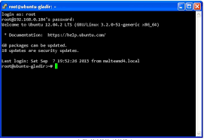
3. Se connecter à un serveur
a. PuTTY : mode console

Slide 8
4. Les commandes Unix
a. gestion système/fichier
Commande | Utilisation
man | Fait référence au manuel utilisateur
ls | Lister un répertoire
cd | Accéder à n’importe quel dossier
cd .. | Remonter au répertoire parent
mkdir | Créer un répertoire
touch | Créer un fichier texte
cp | Copier un fichier d’un dossier dans un autre
mv | Renommer un fichier/ couper coller
rm | Supprimer un fichier
rm –i file | Est-ce que vous êtes sûr de supprimer ce fichier ? O : pour oui/ N : pour non
pwd | Trouver le chemin d’un répertoire courant

Slide 9
3. Commande Unix
c. Les utilitaires
Commande | Utilisation
cat | Afficher le contenu d’un fichier
vi | Exécute l’éditeur de texte
tar | Créer une archive
grep | Recherche de chaînes de caractères
sed | Puissants de manipulation de chaînes de caractères dans un fichier
awk | Outil programmable de transformation de texte

Slide 10
4. Les commandes Unix
c. les scripts
Commande | Utilisation
echo | Permet simplement d'afficher une ligne
exit | Terminer un script
variables systèmes: $1, $2, $3, … | -> récupérer les paramètres transmis sur la ligne de commande, -> savoir si une commande a échoué ou réussi, -> automatiser le traitement de tous paramètres.
read | Lit les valeurs entrées au clavier et les stockent dans une variable à réutiliser.
# | Commentaire en script Shell
if condition ; then commande1 else commande2 fi | Test conditionnel, boucle, etc.

Slide 11
5. L’éditeur de texte « VI » :
Commande [VI Nom fichier] => un éditeur VI.
« i » : insert, pour commencer à écrire.
« s » : supprimer.
« :q! » : quitter sans enregistrer les modifications ;
« :w » : pour sauvegarder
« :wq » : pour sauvegarder et quitter

Slide 12
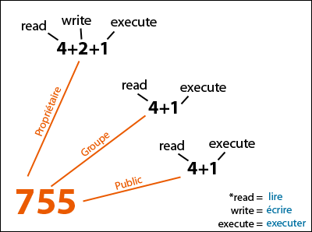
6. La commande « chmod »
Les permissions sont (valeurs octales entre parenthèses) :
r (4) : autorisation de lecture
w (2) : autorisation d'écriture
x (1) : autorisation d'exécution.

Slide 13
6. La commande « chmod »
R
DROIT | LECTURE | ECRITURE | EXECUTION | VALEUR
Aucun droit | [-] | [-] | [-] | 0
Exécution seulement | [-] | [-] | [x] | 1
Ecriture seulement | [-] | [w] | [-] | 2
Ecriture et exécution | [-] | [w] | [x] | 3
Lecture seulement | [r] | [-] | [-] | 4
Lecture et exécution | [r] | [-] | [x] | 5
Lecture e técriture | [r] | [w] | [-] | 6
Tous les droits | [r] | [w] | [x] | 7

Slide 14
7. Les expressions régulières
Permettent de décrire une famille de chaînes de caractères
au moyen de métacaractères
Métacaractère | Signification
. | n’importe quel caractère
* | répétition du caractère précédent
\* | caractère *
^a | a en début de chaîne
a$ | a en fin de chaîne
^a$ | correspond exactement au mot :a
^.$ | chaîne d’un seul caractère
^...$ | chaîne d’exactement 3 caractères

Slide 16
FIN

